Slide 1
옴니버스 세미나
21 이건호 (@kunho)

Slide 2
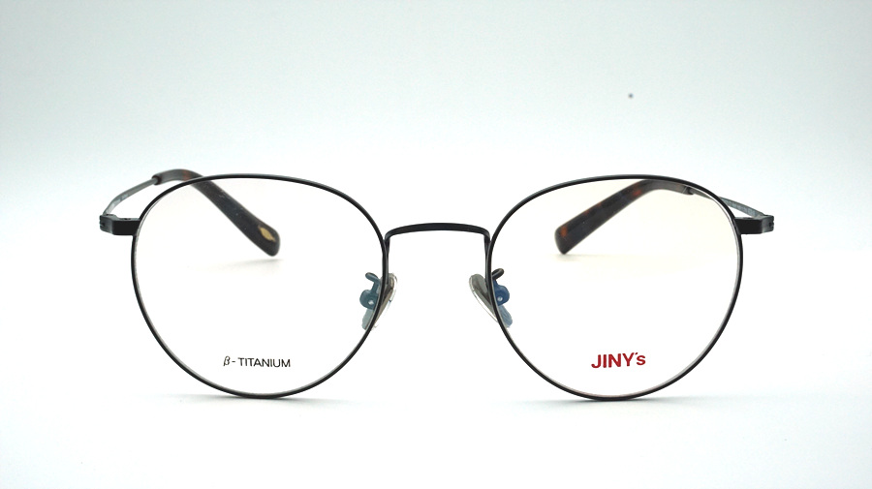
그래서 뭘 할거냐

Slide 3
계기
공군 준비하느라 휴학해서 잉여로움
평소 안경 쓸 때 불편한 점이 많았음
렌즈는 더 불편하고 귀찮음
+ 군대 가서도 편하게 지내고 싶었음

Slide 4
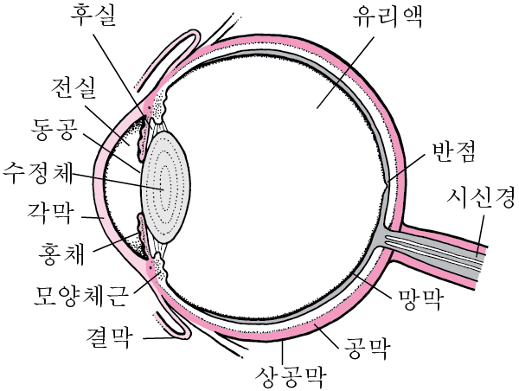
배경지식
눈의 구조

Slide 5
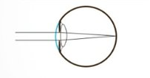
배경지식
정상

Slide 6
배경지식
근
수정체가 두껍거나 수정체와 망막 사이 거리가 김

Slide 7
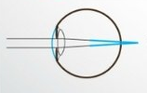
배경지식
원
수정체가 얇거나 망막과 수정체 사이 거리가 짧음

Slide 8
배경지식
난
초점이 이상하게 맺힘

Slide 9
배경지식
안경이나 렌즈로 교정하기
근시: 오목렌즈로 상을 뒤로
원시: 볼록렌즈로 상을 앞으로

Slide 10
배경지식
또는….

Slide 11
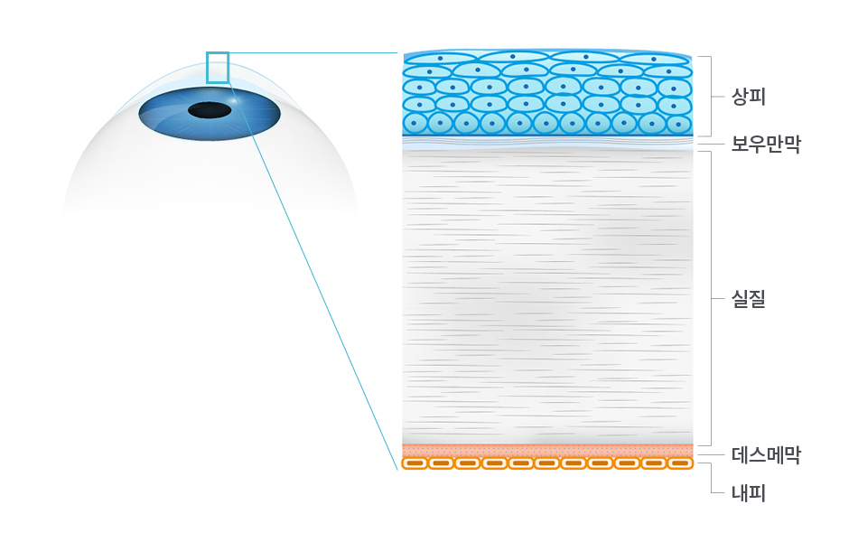
배경지식
시력교정술
라식(스마일), 라섹(PRK), 렌즈 삽입술로 나뉨
앞 2개는 각막’실질’을 깎는 과정을 거침
재생됨
재생안됨
?

Slide 12
배경지식
라섹
각막 상피 일부를 완전 제거한 후 각막 실질을 레이저로 깎음
안정적, 느린 회복, 고통

Slide 13
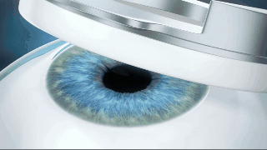
배경지식
라식
각막 상피에 절편을 만들어 각막 실질을 레이저로 깎고 다시 덮음
절편, 빠른 회복, 적은 고통

Slide 14
배경지식
렌즈 삽입술
안구 내에 렌즈를 삽입함
거의 없는 회복 기간, 안구건조 X

Slide 15
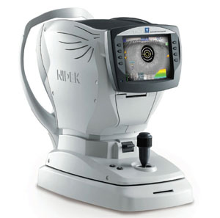
수술 전

Slide 16
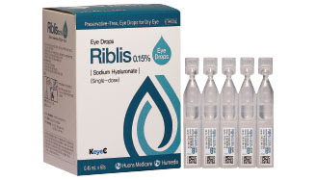
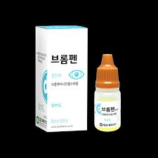
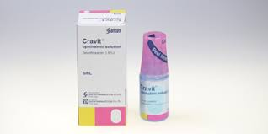
수술 전

Slide 17
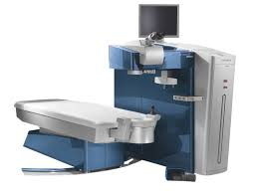
수술 당일날
대충 이래 생긴 기계와 마주하게 됨
LED

Slide 18
수술 당일날 (1일)
생각보다 덜 아팠음
일시적인 원시 상태
보호 렌즈 때문에 약간 거슬림

Slide 19
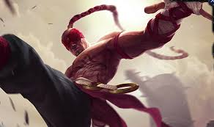
다음날 (2일)
눈이 안 떠짐 + 아픔

Slide 20
3~5일
이때부터 눈이 떠지고 시력이 서서히 돌아옴
통증은 3일째에 줄다가 없어짐

Slide 21
5일+
이때부터 보호 렌즈를 빼고 살게 됨
수시로 안약을 넣어야 하는 것 빼면 평소와 동일
다만 자외선이나 블루라이트 때문에 여전히 안경을 낌

Slide 22
장단점?
장점
씻을 때나 잘 때 등 안경을 벗을 때 체감이 확 됨
안경에 김 서림, 안경에 먼지 묻음, 안경이 어딨는지 기억 안남, 쓰다 보면 불편할 때가 있음 등등 해결
스킬샷이 빗나갈 때, 벽플을 썼을 때 좋은 변명거리가 됨(?)

Slide 23
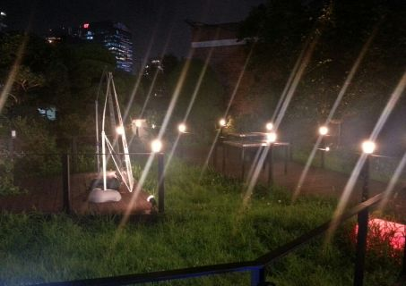
장단점?
단점
빛에 약해짐
눈이 건조하고 아프다는 게 체감이 됨

